Slide 1


简单
VISION PLAN
专注
试纸外观检测视觉方案（2D）
共创
共赢

Slide 2

01
项目描述
02
项目验证
目录
03
配置清单
04
逻辑流程
CONTENTS
05
评估结果&注意事项
06
售后服务

Slide 3

01
项目描述
●产品名称：试纸
●检测内容：黄色污渍
●产品材质：纸
●产品颜色：白色
●产品大小(mm × mm)：500.0 * 370.0
●最大工作距离(mm)：不限制
●最小工作距离(mm)：不限制
●来料方式：静止
●最小缺陷分辨要求(mm)：0.5
●检测节拍(pcs/min)：60
●检测时产品运动速度(m/s)：0
●工作距离(mm)：1381
方案布局图

Slide 4

02
项目验证
参数名称 | 参数值
面阵相机型号 | MV-CU200-20GC
面阵相机类型 | 面阵相机
相机接口类型 | GigE
相机像素 | 5120 * 3840
镜头型号 | MFA121-U18
镜头品牌 | coolens
镜头焦距 | 18mm
镜头接口 | C
A(工作距离) = 1381mm, B(视野宽度) = 407mm, C(视野长度) = 550mm
视野图

Slide 5

02
项目验证
检测流程

Slide 6

03
配置清单
系
统
构
成

Slide 7

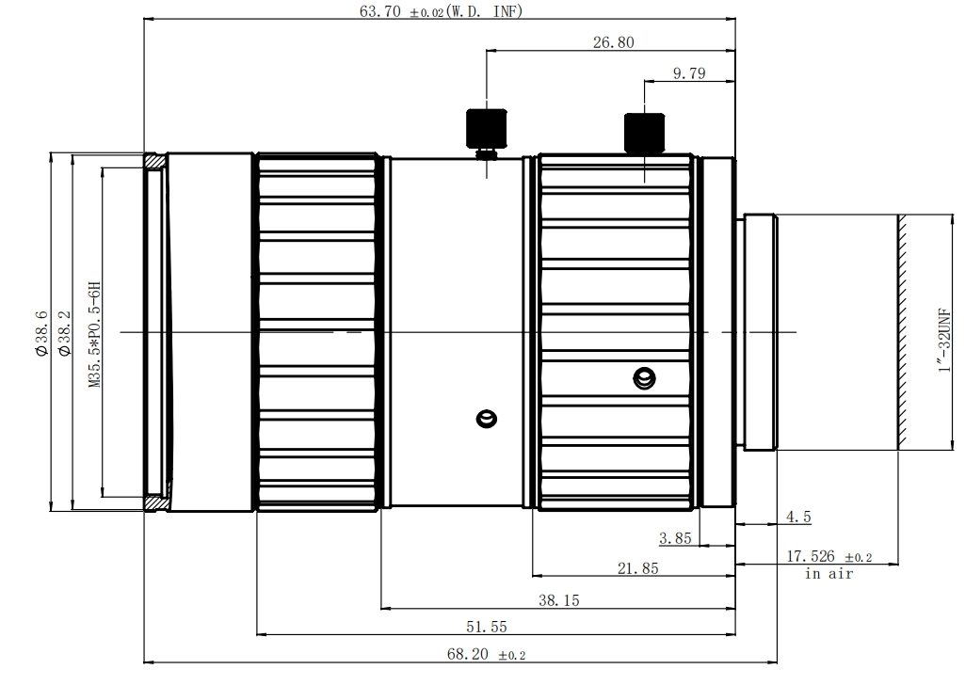
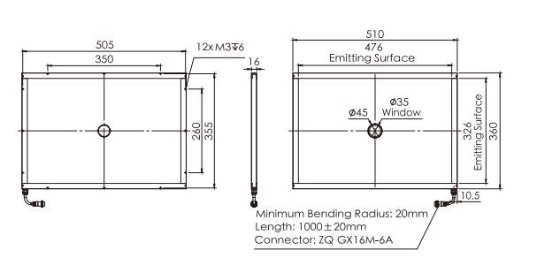
03
配置清单
相机尺寸图
光源尺寸图
镜头尺寸图

Slide 8
03
配置清单
序号 | 名称 | 型号 | 单位 | 数量 | 厂家
1 | 面阵相机 | MV-CU200-20GC | 台 | 1 | HIKVISION
2 | 镜头 | MFA121-U18 | 个 | 1 | COOLENS
3 | 光源 | OPT-FLCA510360K | 个 | 1 | OPT

Slide 9
04
逻辑流程
# 逻辑流程
## 图像采集
1. **静态图像采集**
- 使用工业相机在均匀白光环境下拍摄试纸图像，确保背景无干扰（如纯色背景）。
- 分辨率需满足0.5mm缺陷检测要求（建议像素精度≤0.25mm/像素）。
- 拍摄时避免反光，确保试纸表面平整无褶皱。
## 预处理
1. **色彩增强**
- 使用图像处理工具调整亮度/对比度，增强黄色污渍与白色背景的色差。
- 转换至HSV颜色空间，提取黄色通道（H: 20-30°, S: 50-100%, V: 50-100%）以过滤非目标颜色。
2. **ROI截取**
- 通过ROI工具框选试纸区域（500*370mm范围），排除边缘无关区域。
## 非监督分割检测
1. **数据准备**
- 导入OK试纸图像（无污渍）和少量NG图像（含黄色污渍），确保OK图像差异小。
- 划分训练集（80%）与验证集（20%），检查图像分布均衡性。
2. **模型训练**
- 启用非监督分割模块，使用默认参数训练模型。
- 监控训练图表：精度曲线上升、损失曲线下降表明训练正常。
3. **阈值优化**
- 在验证阶段通过调整OK/NG阈值线（绿色/红色竖线），确保0.5mm污渍可被检出。
- 保存最优阈值配置。

Slide 10
04
逻辑流程
## 结果处理
1. **缺陷标记**
- 输出检测结果为二值化掩膜，高亮显示黄色污渍区域。
- 生成文本报告，标注缺陷位置坐标及面积（≥0.5mm²判定为NG）。
2. **分类判定**
- 根据阈值自动分类OK/NG，支持导出CSV格式检测数据。
## 统计处理
1. **节拍控制**
- 记录单次检测耗时，优化模型推理速度以满足60pcs/min节拍（目标≤1秒/张）。
2. **缺陷分析**
- 统计NG图像中污渍分布热力图，辅助工艺改进。

Slide 11
05
评估结果&注意事项
05 评估结果 & 注意事项
现场环境
相机安装
物料一致性
风险点：风险点：现场存在强光干扰或反光，可能影响图像采集质量。
解决方案：解决方案：采用中孔背光源并加装遮光罩，确保光照均匀且无外部干扰。
风险点：风险点：相机安装高度误差可能导致视野偏移或放大率不一致。
解决方案：解决方案：使用激光水平仪辅助安装，并通过标定工具校准工作距离与视野范围。
风险点：风险点：试纸批次间颜色或纹理差异较大，影响检测稳定性。
解决方案：解决方案：在训练模型时加入多批次样本数据，提升模型对颜色变化的鲁棒性。

Slide 12

06
售后服务
该设备上线后使用初期，我们会派专人进行全程跟踪；
处理解决可能发生的设备异常；
对现场人员进行培训指导；
设备调试完成后：售后服务一年；
若客户提出设备升级需求，我们会及时为您提供升级新方案。

Slide 13





机器视觉方案提供商
0535-2162897
www.ytzrtx.com
image@ytzrtx.com
山东省烟台市经济技术开发区泰山路86号内1号

